Slide 1
Pendidikan Pancasila dan Kewarganegaraan

Slide 2
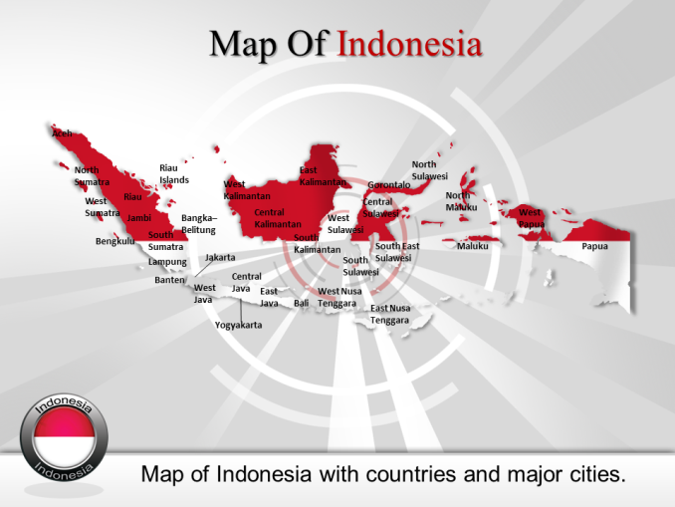
PENDIDIKAN PANCASILA DAN KEWARGANEGARAAN 3 SKS
Pancasila Kewarganegaraan
Maksud:
Membentuk peserta didik menjadi manusia yang Meamahami dan memiliki rasa kebangsaan dan cinta tanah air

Slide 3
Relevansi Mata ajaran:
Krisis multidemensi
Reformasi
Tantangan Global
Perubahan-perubahan di segala bidang
Pengokohan negara kebangsaan Indonesia
Tanggungjawab generasi penerus

Slide 4
KOMPETENSI MINIMAL: KEMAMPUAN DAN KECAKAPAN MAHASISWA dalam:
Penguasaan Konsep Pancasila Dan Kewarganegaraan;
Pengukuhan Negara-kebangsaan Modern Dan Demokratis
Mengidentifikasikan Isu Aktual/Kewargaan
Ketrampilan Mengartikulasikan Isu Aktual/ Kewargaan
Menyampaikan pendapat

Slide 5
TUJUAN MATA AJARAN
Menggugah kesadaran dan tanggungjawab (melalui fasilitasi dan/atau membekali mahasiswa dengan pengetahuan dan kompetensi: sebagai subyek warganegara yang utuh; cerdas dan kritis dalam rangka pengukuhan negara kebangsaan yang:
MODERN, DEMOKRATIS; EFEKTIF DAN SEJAHTERA DALAM KONTEKS GLOBALISASI

Slide 6
16 Pertemuan Pancasila & KWN
Introduction (KP, Roadmap, Kelompok), Filsafat Pancasila
Ideologi dan Sejarah Pancasila – (Kuliah Umum Leimena) (hari Sabtu)
Permasalahan Sila Pertama, Presentasi Tim Mahasiswa dan diskusi.
Permasalahan Sila Kedua, Presentasi Tim Mahasiswa dan diskusi.
Permasalahan Sila Ketiga, Presentasi Tim Mahasiswa dan diskusi.
Permasalahan Sila Keempat, Presentasi Tim Mahasiswa dan diskusi.
Permasalah Sila Kelima, Presentasi Tim Mahasiswa dan diskusi.
UTS

Slide 7
16 Pertemuan Pancasila & KWN
Demokrasi Politik
Demokrasi Ekonomi
Globalisasi & Otonomi Daerah
Geopolitik & Wawasan Nusantara
Geostrategi & Ketahanan Nasional
HAM
Pendidikan AntiKorupsi (Kuliah Umum hari Sabtu)
UAS

Slide 8
Buku Penunjang
Kaelan.2010.Pendidikan Pancasila. Yogyakarta : Paradigma
Suprijadi bambang, Djuroto Totok. 2006. Pendidikan Pancasila. Surabaya UWKS
Mansyur Hamdan…(et.al). 2001. Pendidikan Kewarganegaraan. Jakarta : Gramedia Pustaka Utama
Kaelan 2002. Pendidikan Kewarganegaraan. Yogyakarta : Paradigma
Srijanti … (et.al). 2009. Pendidikan Kewarganegaraan, Jakarta : Graha Ilmu

Slide 9
Tugas & Prosentasi Nilai Mahasiswa
Tugas Presentasi Pancasila oleh tim kelompok mahasiswa membahas satu sila Pancasila dan kasus/ problem riil di Indonesia (SAA1 – 20%), maksimum 5 orang satu tim. Kelompok dibentuk dari minggu pertama, pembagian diskusi sila keberapa. Satu sila kurang lebih dibahas dua kelompok dan dosen memberikan pengantar serta rangkuman.
Tugas Paper Kewarganegaraan maksimum 2 orang sebagai tugas SAA2, jumlah minimum 8 – 12 halaman. (SAA2 – 20%). Bahan terbaik BISA dibukukan
Tugas laporan Kuliah Umum (SAA3 – 10%) - Leimena & KPK
UTS 25% Ujian.
UAS 25% Ujian.

Slide 10
Deal

